Slide 1



INICIO DE GRABACIÓN

Slide 2

INDICE
1
QUE ES EL TRABAJO EN EQUIPO
2
BENEFICIOS DEL TRABAJO EN EQUIPO
3
EJEMPLOS APLICADOS
4
CONCLUSIONES

Slide 3



Aunque nacemos y nos hacemos seres sociales con objetivos que necesitan ser satisfechos o logrados en conjunto con otras personas, es complicado para la mayoría saber cómo realizar realmente un trabajo en equipo.
TRABAJO EN EQUIPO

Slide 4


QUE ES EL TRABAJO EN EQUIPO
El trabajo en equipo surge de la necesidad de mejorar rendimientos, actitudes y la lealtad del grupo de trabajo y ocurre cuando un grupo de personas tratan de cooperar, utilizando sus habilidades individuales y aportando retroalimentación constructiva, más allá de cualquier conflicto que a nivel personal pudiera haber entre los individuos.
El trabajo en equipo fomenta un sentido de lealtad, seguridad y autoestima que satisface las necesidades individuales de los integrantes, valorando su pertenencia, esforzándose por mantener relaciones positivas dentro y fuera del equipo.
Se transforma en un nuevo estilo de vida que involucra a los demás compañeros de trabajo e incluso a la familia.

Slide 5

QUE ES EL TRABAJO EN EQUIPO
El trabajo en equipo implica un grupo de personas trabajando de manera coordinada en la ejecución de un proyecto
No es simplemente la suma de aportaciones individuales

Slide 6




BASES DEL TRABAJO EN EQUIPO
COMPLEMENTARIDAD
COMPROMISO
COORDINACION
CONFIANZA
COMUNICACIÓN

Slide 7


EL TRABAJO EN EQUIPO
El equipo funciona como una maquinaria con diversos engranajes, todos deben funcionar a la perfección, si uno funciona el equipo fracasa.
Escriba aquí
su texto
La fuerza reside en las diferencias no en las similitudes

Slide 8
DIFERENCIA
GRUPO DE TRABAJO
EQUIPO DE TRABAJO
El equipo responde en conjunto del trabajo realizado
cada persona responde individualmente
Cada miembro responde una parte concreta del proyecto
sus miembros tienen una formación similar y realizan el mismo tipo de trabajo (no son complementarios)
Es necesario la coordinación de lo que va a exigir establecer unos estanderes comunes de actuación
Cada persona tiene una manera particular de funcionar

Slide 9
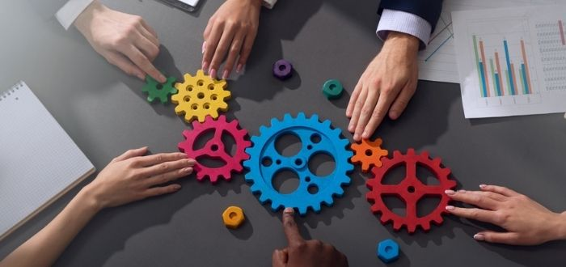
ROLES DENTRO DEL TRABAJO EN EQUIPO
Dentro de un equipo de trabajo es fácil encontrar unos roles muy característicos algunos positivos para el desempeño del equipo mientras que otros pueden resultar negativos

Slide 10
ROLES DENTRO DEL TRABAJO EN EQUIPO
LA PERSONA POSITIVA
EL LISTILLO (persona que se las sabe todas)
EL ORGANIZADOR
EL CRITICO
EL PICARO
EL SUBEMPLEADO
EL DISCUTIDOR
EL CUADRICULADO
EL INCOMPETENTE
EL INCORDIO (persona molestia o fastidiosa)
EL RESERVADO
EL BOCAZAS (persona que habla mucho antes de actuar
EL GRACIOSO

Slide 11

DIFICULTADES DEL TRABAJO EN EQUIPO
Mientras las cosas van bien es fácil que el equipo se muestre unido, cohesionado, que haya un buen ambiente de trabajo pero cuando las cosas se tuercen se pone en peligro todo lo anterior

Slide 12

CUALIDADES DEL TRABAJO EN EQUIPO
Asignación de orden y normas.
Comunicación – interpersonal.
Definición de objetivos.
independencia

Slide 13
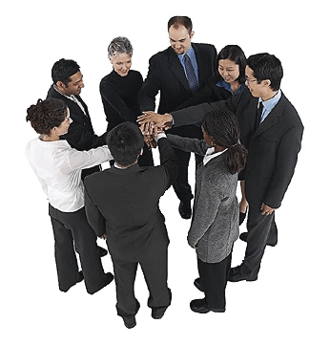
ELEMENTOS DE TRABAJO EN EQUIPO
COOPERACION
COMUNICACIÓN
RESPONSABILIDAD
AUTOEVALUACION
TRABAJO EN EQUIPO

Slide 14
CONFLICTOS FRENTE AL TRABAJO EN EQUIPO
ADMITIR LOS ERRORES O EQUIVOCARNOS
RESPETAR LAS DECISIONES AJENAS
CAPACIDAD DE ESCUCHA
SOLUCION DE CONFLICTOS
ASERTIVIDAD
ANALISAR A FONDO EL CONFLICTO

Slide 15
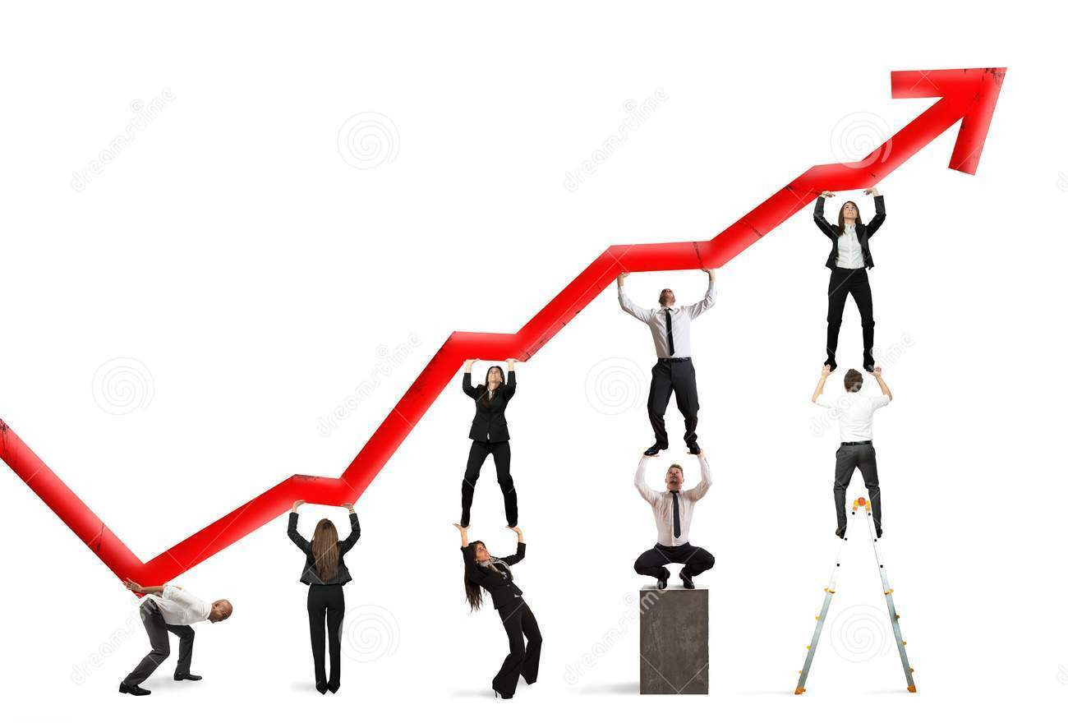
TECNICAS DEL TRABAJO EN EQUIPO
Son procedimientos que buscan solucionar problemas de forma sistemática.
EXPLICATIVAS: Interrogativas mesa redonda.
DISCUSION DIRIGIDA: Debates círculos concéntricos y tormenta de ideas.
DEMOSTRACION.
PARTICIPACION.
TAREA DIRIGIDA.
APRENDIZAJE COOPERATIVO.

Slide 16

VENTAJAS DEL TRABAJO EN EQUIPO
SOLUCIONES CREATIVAS
APRENDIZAJE INDIVIDUAL
ASERTIVIDAD
ROTACION

Slide 17

ESTRATEGIAS QUE FORMAN EL TRABAJO EN EQUIPO
Entregar toda la información
Generar un clima de trabajo agradable sin interferir con elementos para estudiar
Definir los tiempos para lograr la tarea
Resolución de problemas
Áreas de conflictos

Slide 18

CARACTERISTICAS DEL TRABAJO EN EQUIPO
Requiere que las responsabilidades sean compartidas.
Las actividades se realicen de forma coordinada
Necesita que los programas que se planifiquen en equipo apunten a un obejtivo común

Slide 19

FORMACION DE EQUIPOS
Cinco cuestiones a considerar en la formación de equipos de trabajo
Cohesión
Asignación de roles y normas
Comunicación
Definición de objetivos
Interdependencia positiva

Slide 20

CONDICIONES QUE DEBEN DE REUNIR LOS MIEMBROS DEL EQUIPO
Ser leales consigo mismo y con los demás.
Tener espíritu de autocritica
Ser responsable para cumplir con los objetivos.
Tener optimismo, iniciativa y tenacidad
Inquietud de perfeccionamiento y superación

Slide 21

EJEMPLOS DE TRABAJO EN EQUIPO
MESA REDONDA
OBJETIVOS
Que el individuo aprenda a expresar sus propias ideas
Que el individuo aprenda a defender su punto de vista
Inducir a que el individuo investigue

Slide 22

VENTAJAS DE TRABAJO EN EQUIPO
Enseña a las personas a discutir, escuchar argumentos de otros a reflexionar acerca de lo dicho y aceptar opiniones ajenas.
Enseña a defender sus propias opiniones con argumentos adecuados y con una exposición lógica y coherente

Slide 23

SEMINARIO
OBJETIVOS
enseñar a sistematizar los hechos observados
Fomentar, ayudar y analizar los hechos
A la reflexión de los problemas antes de exponerlos

Slide 24

VENTAJAS
Es muy útil para el estudio de situaciones o problemas donde no hay soluciones predeterminadas, favorece y desarrolla la capacidad de razonamiento. Despierta el espíritu de investigación.

Slide 25

FORO
Permite la libre expresión de ideas de todos los miembros del equipo, propicia la integración, el espíritu critico y participativo

Slide 26

VENTAJAS
La participación de todos los miembros del equipo.
Se profundiza en el tema.
No requiere de materiales didácticos.
Desarrolla la capacidad de razonamiento

Slide 27



CONCLUSIONES
Trabajar en equipo es oportunidad de aprendizaje
Las personas con éxito saben trabajar en equipo
Trabajar en equipo facilita el Desarrollo y ejecucion de las tareas

Slide 28

FIN DE GRABACIÓN

